Slide 1
第八单元 数据的表示和分析
第3课时 复式折线统计图(2)

Slide 2
这学期要结束了，我想把每一单元的测试成绩整理成统计图，让妈妈看看我的进步！
想法不错哦！用哪种统计图好呢？
用折线统计图吧，能清楚地看出成绩的上升幅度。
绘制复式的，能反应多科成绩的变化。

Slide 3



下面是甲、乙两城市2012年上半年月平均气温统计表。（单位：℃）
月份 | 1 | 2 | 3 | 4 | 5 | 6
甲市 | 7 | 8 | 11 | 13 | 10 | 9
乙市 | 10 | 8 | 6 | 9 | 10 | 12
完成两市上半年月平均气温变化的复式折线统计图。
与单式折线统计图的绘制方法相同。
用两种颜色的折线表示两市的温度，要画出图例。

Slide 4
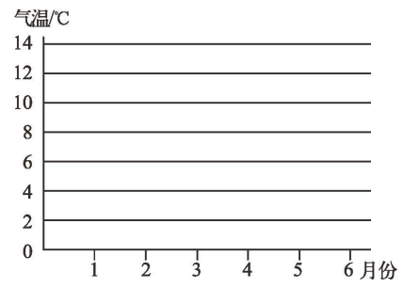
甲、乙两城市2012年上半年月平均气温统计图
①确定标题
甲 乙
②横轴和纵轴
互相垂直
13
12
11
10
10
③确定单位长度
确定各月位置
9
8
10
9
7
8
6
④标明图例
⑤找点、连线、
标数据

Slide 5
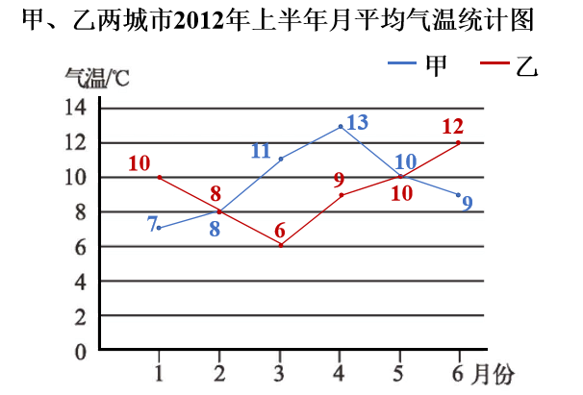
根据下面的复式折线统计图回答下面的问题。
（1）两市月平均气温最大相差 ℃， 月份两城市平均气温相同，有 个月乙市平均气温高于甲市，其余 个月乙市平均气温低于甲市。
5
2、5
2
2

Slide 6
根据下面的复式折线统计图回答下面的问题。
（2）分别说一说两城市平均气温是如何变化的。
（3）从总体上看，两城市月平均气温最明显的差别是什么？
答：甲市的平均气温1至4月呈上升趋势，4至6月呈下降趋势；乙市平均气温1至3月呈下降趋势，3至6月呈上升趋势。
答：甲市平均气温先升后降；
乙市平均气温先降后升。

Slide 7

1
下面是某小学2007～2012年入学的男生、女生每年患近视的情况统计表。
年份 | 2007 | 2008 | 2009 | 2010 | 2011 | 2010
男生/人 | 6 | 13 | 18 | 19 | 35 | 44
女生/人 | 9 | 22 | 36 | 23 | 48 | 64
请根据表中的数据信息，绘制复式折线统计图。
选自教材第 86 页练一练第2题

Slide 8
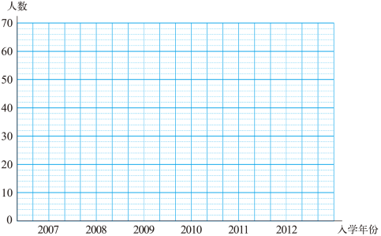
1
（1）根据表中的数据信息，绘制复式折线统计图。
某小学2007～2012年入学学生患近视情况统计图
男生
女生
64
48
44
36
35
22
23
9
18
19
13
6
选自教材第86页练一练第2题

Slide 9
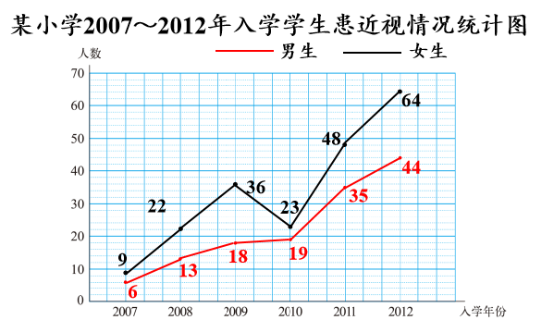
1
（2）从图中你获得了哪些信息？与同伴交流。
入学时男生、女生患近视的人数以及患近视人数的变化趋势。
每一年女生近视人数都比男生要多。
2007年，男生、女生近视人数最接近。
2012年，男生、女生近视人数相差最多。
选自教材第86页练一练第2题

Slide 10
1
（3）该年级男、女生患近视的变化趋势是怎样的？
预计2013年男、女生患近视的情况会怎样？
该年级男、女生患近视的情况，总体上是逐年上升，2013年男、女生患近视的情况还会增加。
选自教材第86页练一练第2题

Slide 11
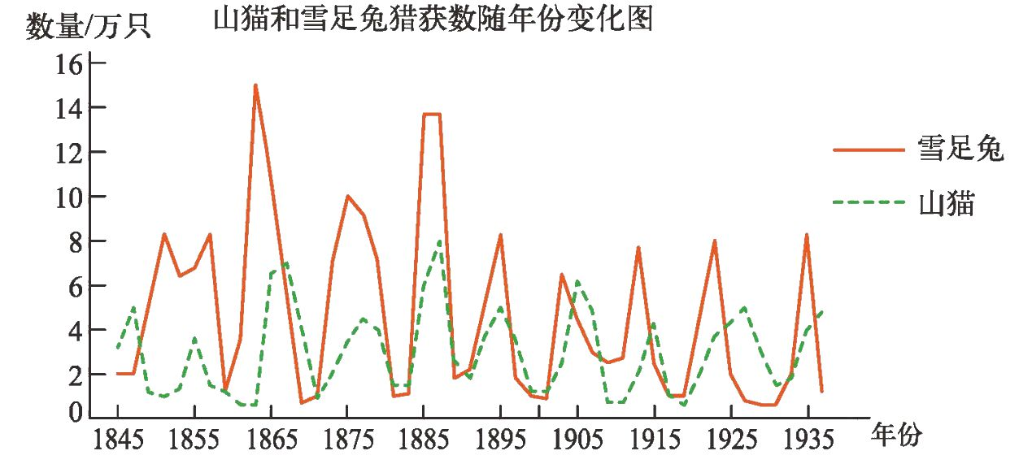
2
下图是加拿大某公司绘制的他们在将近100年的时间内猎获的山猫和雪足兔的数量，山猫是靠吃雪足兔为生的。由这个图，人们惊奇地发现山猫和雪足兔的数量竟然会有很奇妙的变化规律。你发现了吗？
发现山猫的数量随着雪足兔的数量变化而变化。
选自教材第86页练一练第3题

Slide 12
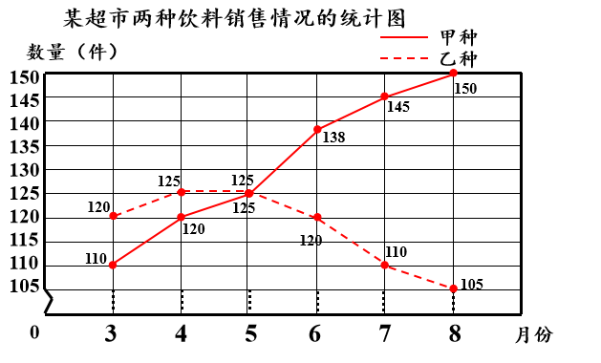
1.看图回答问题。
（1）两种饮料的销售情况呈现什么趋势？
甲逐渐上升，乙不断下降。
3 4 5 6 7 8 月份

Slide 13
1.看图回答问题。
（2）如果你是销售部经理，从下面的统计图中，你能获得哪些信息？这些信息对你有什么帮助？
进货时多进甲种饮料，少进乙种饮料，避免库存增加，资金流动受阻。

Slide 14
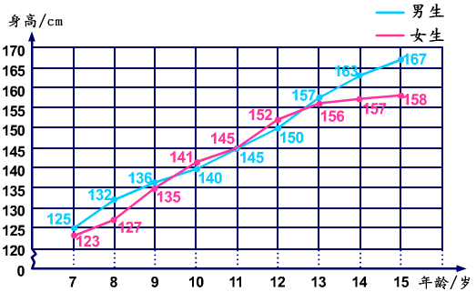
2.看图，比较男生和女生的身高变化，你能提出什么结论？
某地区7-15岁男生、女生平均身高统计图
答：平均身高都随着年龄的增加而增高，但是女生13岁后身高的增长趋于平缓，增长速度要比男生的慢。
把你的身高与平均值比较，你有什么想法吗？

Slide 15
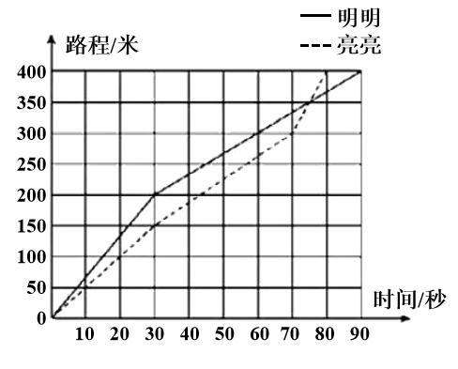
下面是明明和亮亮400米赛跑情况的折线统计图。
90
（1）跑完400米，明明用了（ ）秒，
亮亮用了（ ）秒。
80
200
（2）第30秒时，明明跑了（ ）米，
亮亮跑了（ ）米。
150
明明
（3）前200米，（ ）跑得快些，
后100米，（ ）跑得快些。
亮亮
Notes:
蓝

Slide 16
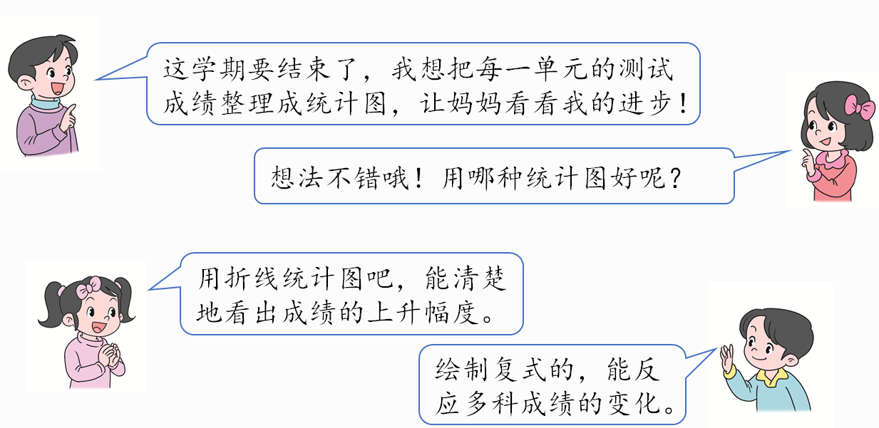
同学们！根据今天的学习，回家也做一个自己的成绩统计图，让妈妈看看我们的进步吧！

Slide 17
这节课有什么收获呢？
复式折线统计图与单式折线统计图的制作方法大体相同，都是先描点，再写数据，最后连线。
复式折线统计图,更便于比较两组数据增减变化的情况。

Slide 18
1.从教材课后习题中选取
2.从课时练中选取

Slide 19
知
吗
你
道
折线统计图在医学领域应用十分广泛，
比如：检测脑电波的数、心率的数据，都
是用折线统计图的方式来记录的。

Slide 20
复习折线统计图
①确定标题
②画横轴和纵轴
③确定单位长度，确定各项位置
④标明图例
⑤找点、连线、标数据

